Slide 1

UNIT
05
회귀

Slide 2
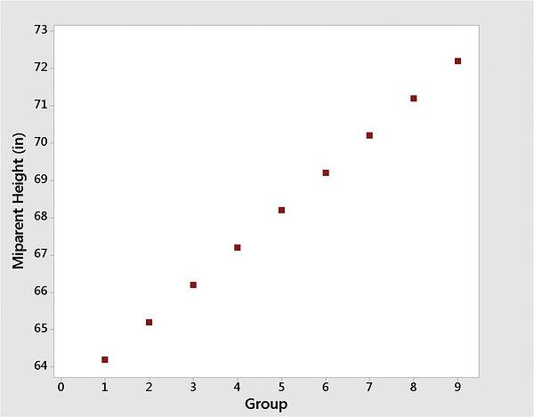
회귀(Regression)의 유래
1885년 영국 통계학자 갈톤(F. Galton)의 논문 “유전에 의하여 보통 사람의 신장으로 회귀” (Regression towards Mediocrity in Hereditary Stature)
205쌍의 부모와 성인 자녀에 대한 키 자료 수집
여성의 키에 1.08 곱하고 부모 키의 평균 계산 → Midparent height
키의 범위로 그룹핑

Slide 3
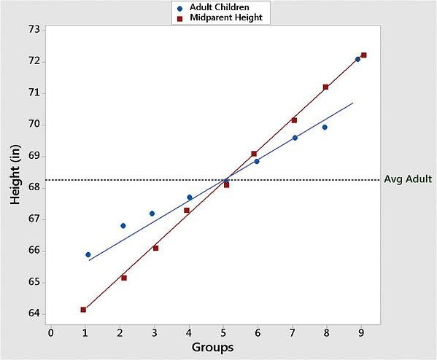
회귀(Regression)의 유래
각 그룹별로 자녀들 키의 중간 값을 구하여 표시 → Adult Children
부모와 성인 자녀 각각에 대해 직선 표시
평균 키(68.25인치) 표시 → Avg Adult

Slide 4
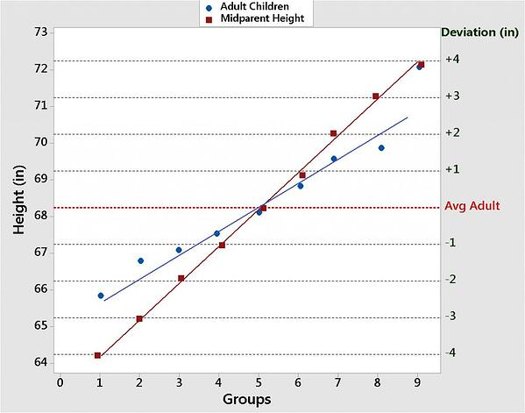
회귀(Regression)의 유래
평균 키로부터의 편차 표시
결론: 자식이 부모보다 편차가 작다. → 자식의 키는 평균으로 회귀하는 경향이 있다.

Slide 5
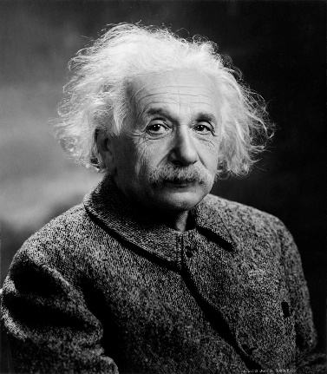

회귀 (Regression)
독립 변수와 종속 변수 간의 상관 관계를 모델링하는 기법을 통칭
(Recall) 지도 학습: 입출력 쌍의 예시들을 기반으로 입력을 출력으로 맵핑하는 함수를 학습하는 기계 학습 방법
출력
입력
=
출력

Slide 6
회귀 (Regression)
입출력의 상관 관계
출력
입력
=
출력

Slide 7
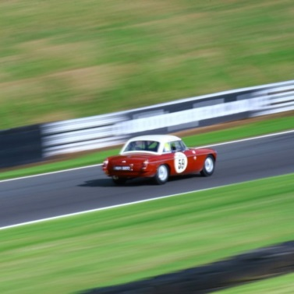
회귀 (Regression)
입출력의 상관 관계
핸들이 회전한 정도
출력
중심에서 벗어난 거리
입력
=
출력

Slide 8
회귀 (Regression)
입출력의 상관 관계
핸들이 회전한 정도
출력
중심에서 벗어난 거리
입력
=
출력
출력
입력

Slide 9
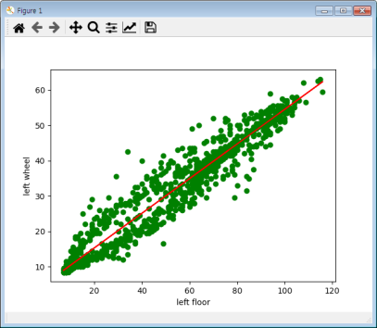
회귀 (Regression)
입출력의 상관 관계
핸들이 회전한 정도
출력
중심에서 벗어난 거리
입력
=
출력

Slide 10

회귀 (Regression)
입출력의 상관 관계
중심에서 벗어난 거리
입력
핸들이 회전한 정도
출력

Slide 11
회귀 (Regression)
입력
독립 변수(independent variable)
예측 변수(predictor variable)
회귀자(regressor)
공변량(covariate)
조작 변수(manipulated variable)
설명 변수(explanatory variable)
노출 변수(exposure variable) ← 신뢰성 이론
리스크 팩터(risk factor) ← 의학 통계학
특징(feature) ← 기계 학습, 패턴 인식
입력 변수(input variable)
통제 변수(control variable) ← 경제학
외생 변수(exogenous variable) ← 경제학

Slide 12
회귀 (Regression)
출력
종속 변수(dependent variable)
응답 변수(response variable)
regressand
criterion
예측된 변수(predicted variable)
측정된 변수(measured variable)
explained variable
experimental variable
responding variable
outcome variable
출력 변수(output variable)
target
label
내생 변수(endogenous variable) ← 경제학

Slide 13





회귀 (Regression)
예)
독립 변수: 아파트의 방 개수, 방 크기, 주변 학군
종속 변수: 아파트 가격
$$x_{1}$$
$$x_{2}$$
$$x_{3}$$
$$y$$
$$y=w_{1}x_{1}+w_{2}x_{2}+w_{3}x_{3}$$
회귀 계수(Regression Coefficients)

Slide 14

회귀 (Regression)
선형 회귀(Linear Regression)
독립 변수(1개 이상)와 종속 변수(1개) 간의 관계를 선형으로 모델링
단순 선형 회귀(simple linear regression): 독립 변수가 1개인 경우
다중 선형 회귀(multiple linear regression): 독립 변수가 여러 개인 경우
다변수 선형 회귀(multivariate linear regression) 종속 변수가 여러 개인 경우
$$y=w_{0}+w_{1}x$$

Slide 15



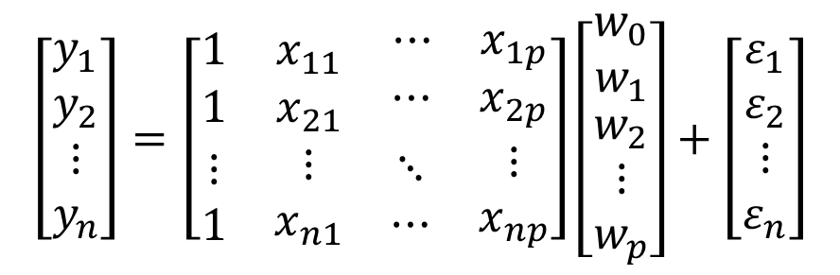
선형 회귀
데이터 세트
$$y_{1} \left(x_{11},x_{12},x_{13},⋯,x_{1p}\right)$$
$$y_{2} \left(x_{21},x_{22},x_{23},⋯,x_{2p}\right)$$
$$y_{3} \left(x_{31},x_{32},x_{33},⋯,x_{3p}\right)$$
$$⋯$$
$$y_{n} \left(x_{n1},x_{n2},x_{n3},⋯,x_{np}\right)$$
실험 $n$번
$y_{i}=w_{0}+w_{1}x_{i1}+w_{2}x_{i2}+⋯+w_{p}x_{ip}+ε_{i}$ ,$n=1,⋯,n$
$$\left[\begin{matrix}y_{1} \\ y_{2} \\ \begin{matrix}⋮ \\ y_{n}\end{matrix}\end{matrix}\right]=\left[\begin{matrix}1 & x_{11} & \begin{matrix}⋯ & x_{1p}\end{matrix} \\ 1 & x_{21} & \begin{matrix}⋯ & x_{2p}\end{matrix} \\ \begin{matrix}⋮ \\ 1\end{matrix} & \begin{matrix}⋮ \\ x_{n1}\end{matrix} & \begin{matrix}\begin{matrix}⋱ \\ ⋯\end{matrix} & \begin{matrix}⋮ \\ x_{np}\end{matrix}\end{matrix}\end{matrix}\right]\left[\begin{matrix}\begin{matrix}w_{0} \\ w_{1}\end{matrix} \\ w_{2} \\ \begin{matrix}⋮ \\ w_{p}\end{matrix}\end{matrix}\right]+\left[\begin{matrix}ε_{1} \\ ε_{2} \\ \begin{matrix}⋮ \\ ε_{n}\end{matrix}\end{matrix}\right]$$
$$y=Xw+ε$$

Slide 16






선형 회귀
선형 모델 예시)
비선형 모델 예시)
$$h_{i}=w_{1}t_{i}+w_{2}{t_{i}}^{2}+ε_{i}$$
$$x_{i1}=t_{i}$$
$$x_{i2}={t_{i}}^{2}$$
$$y_{i}=w_{1}x_{i1}+w_{2}x_{i2}+ε_{i}$$
$$y_{i}=h_{i}$$
$$y=\frac{w_{1}x}{w_{2}+x}$$

Slide 17

단순 선형 회귀
독립 변수 1개, 종속 변수 1개
예) 주택 크기 & 주택 가격
주택 가격
$$y=w_{0}+w_{1}x$$
오차
주택 크기
오차 절대치 합 최소화
오차 제곱 합 최소화

Slide 18
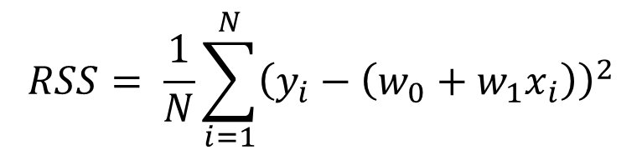
손실 함수, 비용 함수
손실 함수(Loss Function) 또는 비용 함수(Cost Function)
$$RSS= \frac{1}{N}\sum_{i=1}^{N}{{\left(y_{i}−\left(w_{0}+w_{1}x_{i}\right)\right)}^{2}}$$
Residual Sum of Square
MSE (Mean Squared Error)

Slide 19
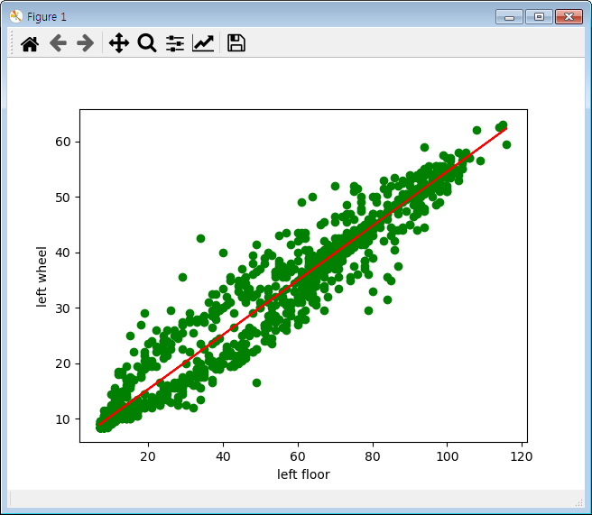


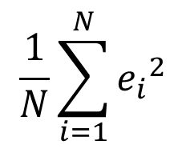














편미분 방정식
$$y=w_{1}x+w_{0}$$
$$\left(x_{1},y_{1}\right)$$
$${\hat{y}}_{1}=w_{1}x_{1}+w_{0}$$
$$e_{1}=y_{1}−{\hat{y}}_{1}$$
$$\left(x_{2},y_{2}\right)$$
$${\hat{y}}_{2}=w_{1}x_{2}+w_{0}$$
$$e_{2}=y_{2}−{\hat{y}}_{2}$$
$$\left(x_{3},y_{3}\right)$$
$${\hat{y}}_{3}=w_{1}x_{3}+w_{0}$$
$$e_{3}=y_{3}−{\hat{y}}_{3}$$
$$⋮$$
$$⋮$$
$$⋮$$
$$\left(x_{N},y_{N}\right)$$
$${\hat{y}}_{N}=w_{1}x_{N}+w_{0}$$
$$e_{N}=y_{N}−{\hat{y}}_{N}$$
$$\frac{1}{N}\sum_{i=1}^{N}{{e_{i}}_{}^{2}}$$
최소화

Slide 20


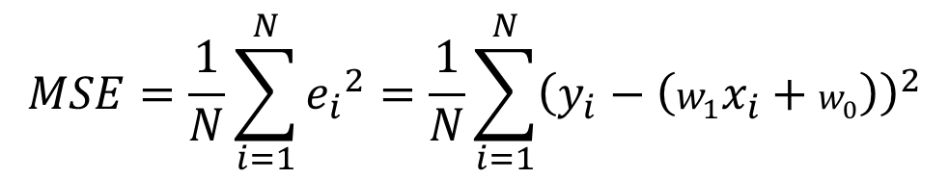
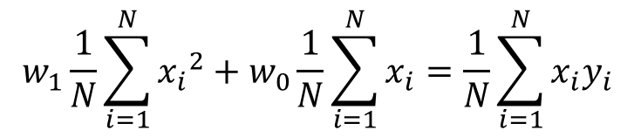
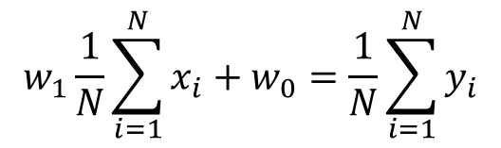

편미분 방정식
$$MSE=\frac{1}{N}\sum_{i=1}^{N}{{e_{i}}_{}^{2}}=\frac{1}{N}\sum_{i=1}^{N}{{\left(y_{i}−\left(w_{1}x_{i}+w_{0}\right)\right)}_{}^{2}}$$
$$\frac{∂E}{∂w_{1}}=\frac{1}{N}\sum_{i=1}^{N}{2\left(y_{i}−\left(w_{1}x_{i}+w_{0}\right)\right)\left(−x_{i}\right)}=−2\frac{1}{N}\sum_{i=1}^{N}{{x_{i}y}_{i}}+2w_{1}\frac{1}{N}\sum_{i=1}^{N}{{x_{i}}^{2}}+2w_{0}\frac{1}{N}\sum_{i=1}^{N}{x_{i}}=0$$
$$\frac{∂E}{∂w_{0}}=\frac{1}{N}\sum_{i=1}^{N}{2\left(y_{i}−\left(w_{1}x_{i}+w_{0}\right)\right)(−1)}=−2\frac{1}{N}\sum_{i=1}^{N}{y_{i}}+2w_{1}\frac{1}{N}\sum_{i=1}^{N}{x_{i}}+2w_{0}\frac{1}{N}\sum_{i=1}^{N}{1}=0$$
$$w_{1}\frac{1}{N}\sum_{i=1}^{N}{{x_{i}}^{2}}+w_{0}\frac{1}{N}\sum_{i=1}^{N}{x_{i}}=\frac{1}{N}\sum_{i=1}^{N}{{x_{i}y}_{i}}$$
$$w_{1}\overline{x^{2}}+w_{0}\overline{x}=\overline{xy}$$
$$w_{1}\frac{1}{N}\sum_{i=1}^{N}{x_{i}}+w_{0}=\frac{1}{N}\sum_{i=1}^{N}{y_{i}}$$
$$w_{1}\overline{x}+w_{0}=\overline{y}$$
$$w_{0}=\overline{y}−w_{1}\overline{x}$$

Slide 21




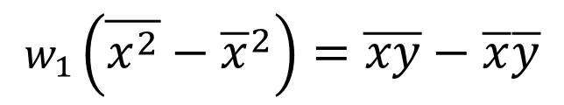


편미분 방정식
$$w_{1}\overline{x^{2}}+w_{0}\overline{x}=\overline{xy}$$
$$w_{0}=\overline{y}−w_{1}\overline{x}$$
$$w_{1}\overline{x^{2}}+\left(\overline{y}−w_{1}\overline{x}\right)\overline{x}=\overline{xy}$$
$$w_{1}\overline{x^{2}}−w_{1}{\overline{x}}^{2}+\overline{x}\overline{y}=\overline{xy}$$
$$w_{1}\left(\overline{x^{2}}−{\overline{x}}^{2}\right)=\overline{xy}−\overline{x}\overline{y}$$
$$w_{1}=\frac{\overline{xy}−\overline{x}\overline{y}}{\overline{x^{2}}−{\overline{x}}^{2}}$$
$$w_{0}=\overline{y}−w_{1}\overline{x}$$

Slide 22









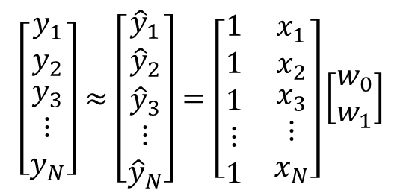


행렬 계산
$$y=w_{1}x+w_{0}$$
$$\left(x_{1},y_{1}\right)$$
$${\hat{y}}_{1}=w_{1}x_{1}+w_{0}$$
$$e_{1}=y_{1}−{\hat{y}}_{1}$$
$$\left(x_{2},y_{2}\right)$$
$${\hat{y}}_{2}=w_{1}x_{2}+w_{0}$$
$$e_{2}=y_{2}−{\hat{y}}_{2}$$
$$\left(x_{3},y_{3}\right)$$
$${\hat{y}}_{3}=w_{1}x_{3}+w_{0}$$
$$e_{3}=y_{3}−{\hat{y}}_{3}$$
$$⋮$$
$$⋮$$
$$⋮$$
$$\left(x_{N},y_{N}\right)$$
$${\hat{y}}_{N}=w_{1}x_{N}+w_{0}$$
$$e_{N}=y_{N}−{\hat{y}}_{N}$$
$$\left[\begin{matrix}y_{1} \\ y_{2} \\ \begin{matrix}y_{3} \\ ⋮ \\ y_{N}\end{matrix}\end{matrix}\right]≈\left[\begin{matrix}{\hat{y}}_{1} \\ {\hat{y}}_{2} \\ \begin{matrix}{\hat{y}}_{3} \\ ⋮ \\ {\hat{y}}_{N}\end{matrix}\end{matrix}\right]=\left[\begin{matrix}1 & x_{1} \\ 1 & x_{2} \\ \begin{matrix}1 \\ ⋮ \\ 1\end{matrix} & \begin{matrix}x_{3} \\ ⋮ \\ x_{N}\end{matrix}\end{matrix}\right]\left[\begin{matrix}w_{0} \\ w_{1}\end{matrix}\right]$$

Slide 23
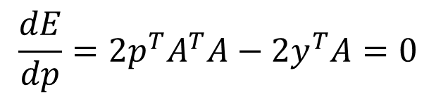


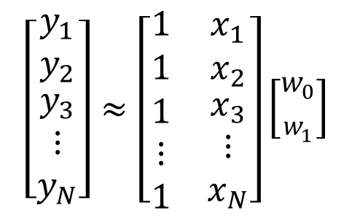



행렬 계산
$$\left[\begin{matrix}y_{1} \\ y_{2} \\ \begin{matrix}y_{3} \\ ⋮ \\ y_{N}\end{matrix}\end{matrix}\right]≈\left[\begin{matrix}1 & x_{1} \\ 1 & x_{2} \\ \begin{matrix}1 \\ ⋮ \\ 1\end{matrix} & \begin{matrix}x_{3} \\ ⋮ \\ x_{N}\end{matrix}\end{matrix}\right]\left[\begin{matrix}w_{0} \\ w_{1}\end{matrix}\right]$$
$$y≈Ap$$
최소화
$${\left\|y−Ap\right\|}^{2}$$
$${E=\left\|y−Ap\right\|}^{2}={\left(y−Ap\right)}^{T}\left(y−Ap\right)$$
$$=\left(y^{T}−p^{T}A^{T}\right)\left(y−Ap\right)$$
$$=y^{T}y−p^{T}A^{T}y−y^{T}Ap+p^{T}A^{T}Ap$$
$$\frac{dE}{dp}=2p^{T}A^{T}A−2y^{T}A=0$$

Slide 24

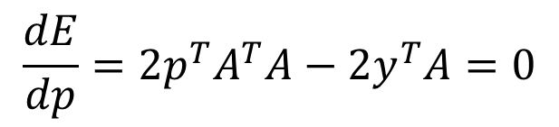
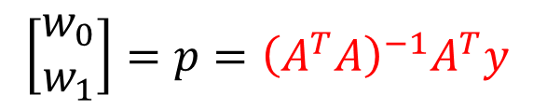

행렬 계산
$$\frac{dE}{dp}=2p^{T}A^{T}A−2y^{T}A=0$$
$$p^{T}A^{T}A=y^{T}A$$
$$A^{T}Ap=A^{T}y$$
$$\left[\begin{matrix}w_{0} \\ w_{1}\end{matrix}\right]=p={\left(A^{T}A\right)}^{−1}A^{T}y$$

Slide 25
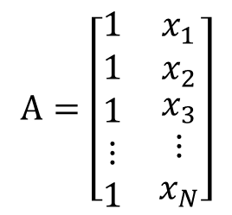
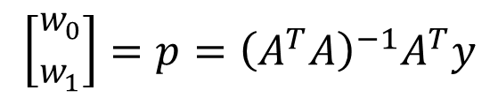
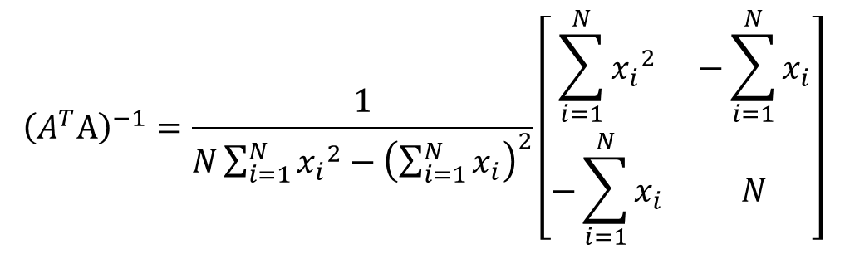
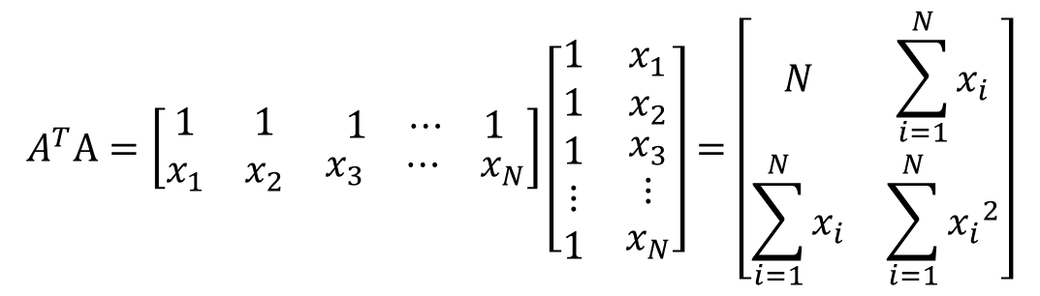
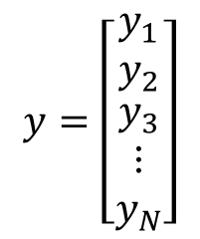
행렬 계산
$$\left[\begin{matrix}w_{0} \\ w_{1}\end{matrix}\right]=p={\left(A^{T}A\right)}^{−1}A^{T}y$$
$$A=\left[\begin{matrix}1 & x_{1} \\ 1 & x_{2} \\ \begin{matrix}1 \\ ⋮ \\ 1\end{matrix} & \begin{matrix}x_{3} \\ ⋮ \\ x_{N}\end{matrix}\end{matrix}\right]$$
$$y=\left[\begin{matrix}y_{1} \\ y_{2} \\ \begin{matrix}y_{3} \\ ⋮ \\ y_{N}\end{matrix}\end{matrix}\right]$$
$$A^{T}A=\left[\begin{matrix}1 & 1 & \begin{matrix}1 & ⋯ & 1\end{matrix} \\ x_{1} & x_{2} & \begin{matrix}x_{3} & ⋯ & x_{N}\end{matrix}\end{matrix}\right]\left[\begin{matrix}1 & x_{1} \\ 1 & x_{2} \\ \begin{matrix}1 \\ ⋮ \\ 1\end{matrix} & \begin{matrix}x_{3} \\ ⋮ \\ x_{N}\end{matrix}\end{matrix}\right]=\left[\begin{matrix}N & \sum_{i=1}^{N}{x_{i}} \\ \sum_{i=1}^{N}{x_{i}} & \sum_{i=1}^{N}{{x_{i}}^{2}}\end{matrix}\right]$$
$${\left(A^{T}A\right)}^{−1}=\frac{1}{N\sum_{i=1}^{N}{{x_{i}}^{2}}−{\left(\sum_{i=1}^{N}{x_{i}}\right)}^{2}}\left[\begin{matrix}\sum_{i=1}^{N}{{x_{i}}^{2}} & −\sum_{i=1}^{N}{x_{i}} \\ −\sum_{i=1}^{N}{x_{i}} & N\end{matrix}\right]$$

Slide 26
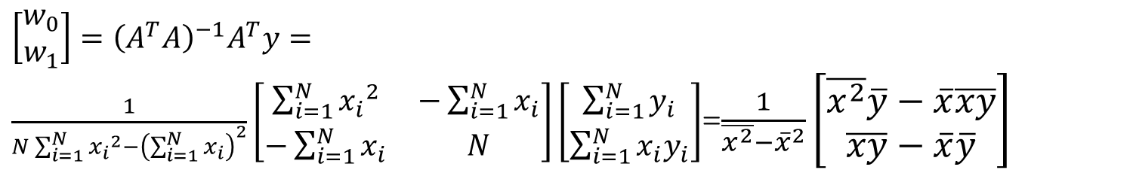
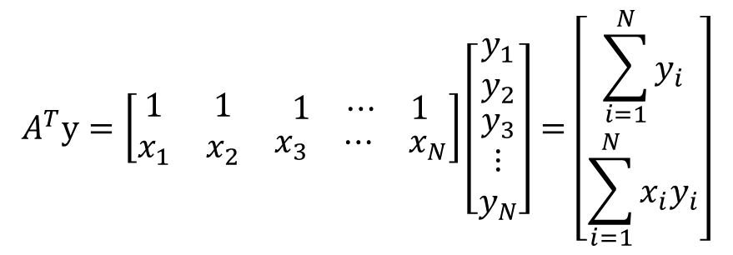
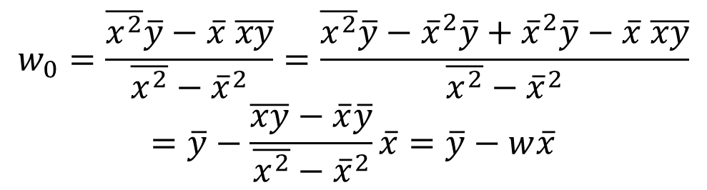
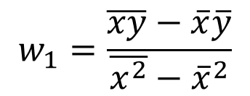
행렬 계산
$$A^{T}y=\left[\begin{matrix}1 & 1 & \begin{matrix}1 & ⋯ & 1\end{matrix} \\ x_{1} & x_{2} & \begin{matrix}x_{3} & ⋯ & x_{N}\end{matrix}\end{matrix}\right]\left[\begin{matrix}y_{1} \\ y_{2} \\ \begin{matrix}y_{3} \\ ⋮ \\ y_{N}\end{matrix}\end{matrix}\right]=\left[\begin{matrix}\sum_{i=1}^{N}{y_{i}} \\ \sum_{i=1}^{N}{{x_{i}y}_{i}}\end{matrix}\right]$$
$\left[\begin{matrix}w_{0} \\ w_{1}\end{matrix}\right]={\left(A^{T}A\right)}^{−1}A^{T}y=\frac{1}{N\sum_{i=1}^{N}{{x_{i}}^{2}}−{\left(\sum_{i=1}^{N}{x_{i}}\right)}^{2}}\left[\begin{matrix}\sum_{i=1}^{N}{{x_{i}}^{2}} & −\sum_{i=1}^{N}{x_{i}} \\ −\sum_{i=1}^{N}{x_{i}} & N\end{matrix}\right]\left[\begin{matrix}\sum_{i=1}^{N}{y_{i}} \\ \sum_{i=1}^{N}{{x_{i}y}_{i}}\end{matrix}\right]$=$\frac{1}{\overline{x^{2}}−{\overline{x}}^{2}}\left[\begin{matrix}\overline{x^{2}}\overline{y}−\overline{x}\overline{xy} \\ \overline{xy}−\overline{x}\overline{y}\end{matrix}\right]$
$$w_{1}=\frac{\overline{xy}−\overline{x}\overline{y}}{\overline{x^{2}}−{\overline{x}}^{2}}$$
$$w_{0}=\frac{\overline{x^{2}}\overline{y}−\overline{x} \overline{xy}}{\overline{x^{2}}−{\overline{x}}^{2}}=\frac{\overline{x^{2}}\overline{y}−{\overline{x}}^{2}\overline{y}+{\overline{x}}^{2}\overline{y}−\overline{x} \overline{xy}}{\overline{x^{2}}−{\overline{x}}^{2}}$$
$$=\overline{y}−\frac{\overline{xy}−\overline{x}\overline{y}}{\overline{x^{2}}−{\overline{x}}^{2}}\overline{x}=\overline{y}−w\overline{x}$$

Slide 27
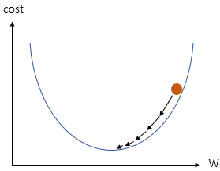
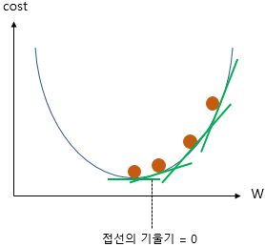
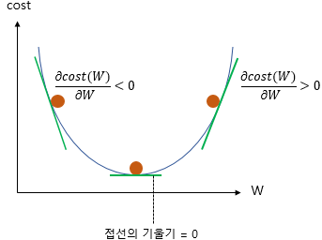
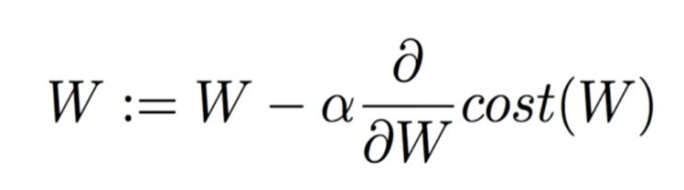
경사하강법 (Gradient Descent)
학습률

Slide 28
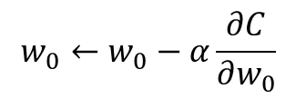
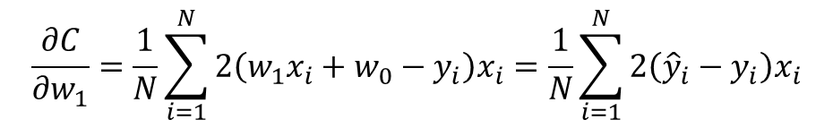
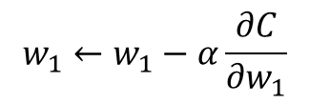
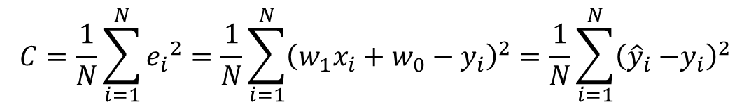

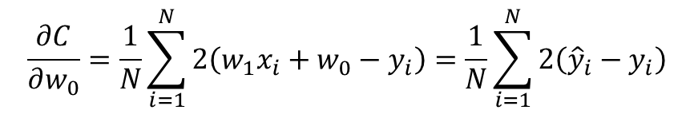
경사하강법 (Gradient Descent)
$${\hat{y}}_{i}=w_{1}x_{i}+w_{0}$$
$$C=\frac{1}{N}\sum_{i=1}^{N}{{e_{i}}_{}^{2}}=\frac{1}{N}\sum_{i=1}^{N}{{\left({w_{1}x_{i}+w_{0}−y}_{i}\right)}_{}^{2}}=\frac{1}{N}\sum_{i=1}^{N}{{\left({\hat{y}}_{i}{−y}_{i}\right)}_{}^{2}}$$
$$\frac{∂C}{∂w_{1}}=\frac{1}{N}\sum_{i=1}^{N}{2\left({w_{1}x_{i}+w_{0}−y}_{i}\right)x_{i}}=\frac{1}{N}\sum_{i=1}^{N}{2\left({\hat{y}}_{i}−y_{i}\right)x_{i}}$$
$$w_{1}←w_{1}−α\frac{∂C}{∂w_{1}}$$
$$\frac{∂C}{∂w_{0}}=\frac{1}{N}\sum_{i=1}^{N}{2\left(w_{1}x_{i}+w_{0}−y_{i}\right)}=\frac{1}{N}\sum_{i=1}^{N}{2\left({{\hat{y}}_{i}−y}_{i}\right)}$$
$$w_{0}←w_{0}−α\frac{∂C}{∂w_{0}}$$

Slide 29


경사하강법 (Gradient Descent)
1) $w$값들($w_{0},⋯,w_{p}$) 초기값 설정 비용 함수 값 계산
2)
비용 함수 값 계산
비용 함수 값 감소?
Y
N
반복 중지
$w$값들 반환

Slide 30
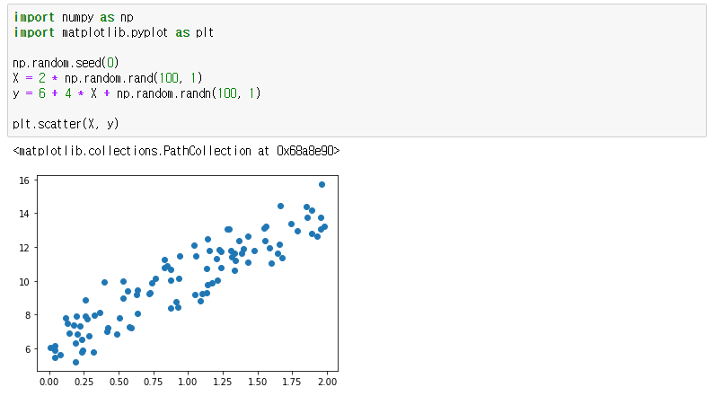

경사하강법 (Gradient Descent)
$$y=4x+6$$

Slide 31
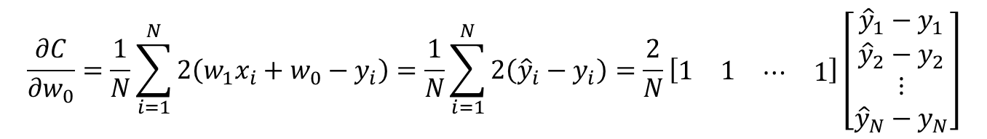
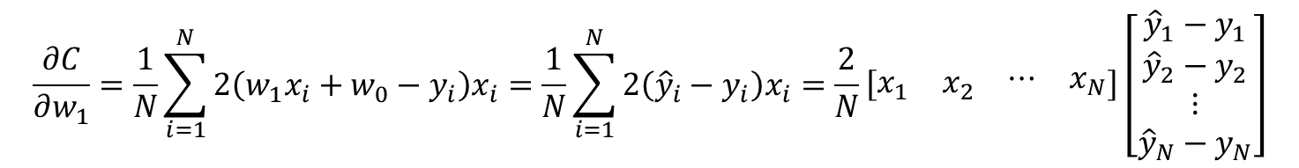
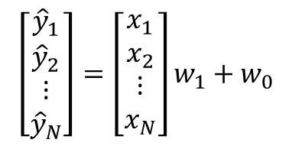

경사하강법 (Gradient Descent)
$${\hat{y}}_{i}=w_{1}x_{i}+w_{0}$$
$$\left[\begin{matrix}{\hat{y}}_{1} \\ {\hat{y}}_{2} \\ \begin{matrix}⋮ \\ {\hat{y}}_{N}\end{matrix}\end{matrix}\right]=\left[\begin{matrix}x_{1} \\ x_{2} \\ \begin{matrix}⋮ \\ x_{N}\end{matrix}\end{matrix}\right]w_{1}+w_{0}$$
$$\frac{∂C}{∂w_{1}}=\frac{1}{N}\sum_{i=1}^{N}{2\left({w_{1}x_{i}+w_{0}−y}_{i}\right)x_{i}}=\frac{1}{N}\sum_{i=1}^{N}{2\left({\hat{y}}_{i}−y_{i}\right)x_{i}}=\frac{2}{N}\left[\begin{matrix}x_{1} & x_{2} & \begin{matrix}⋯ & x_{N}\end{matrix}\end{matrix}\right]\left[\begin{matrix}{\hat{y}}_{1}−y_{1} \\ {\hat{y}}_{2}−y_{2} \\ \begin{matrix}⋮ \\ {\hat{y}}_{N}−y_{N}\end{matrix}\end{matrix}\right]$$
$$\frac{∂C}{∂w_{0}}=\frac{1}{N}\sum_{i=1}^{N}{2\left(w_{1}x_{i}+w_{0}−y_{i}\right)}=\frac{1}{N}\sum_{i=1}^{N}{2\left({{\hat{y}}_{i}−y}_{i}\right)}=\frac{2}{N}\left[\begin{matrix}1 & 1 & \begin{matrix}⋯ & 1\end{matrix}\end{matrix}\right]\left[\begin{matrix}{\hat{y}}_{1}−y_{1} \\ {\hat{y}}_{2}−y_{2} \\ \begin{matrix}⋮ \\ {\hat{y}}_{N}−y_{N}\end{matrix}\end{matrix}\right]$$

Slide 32
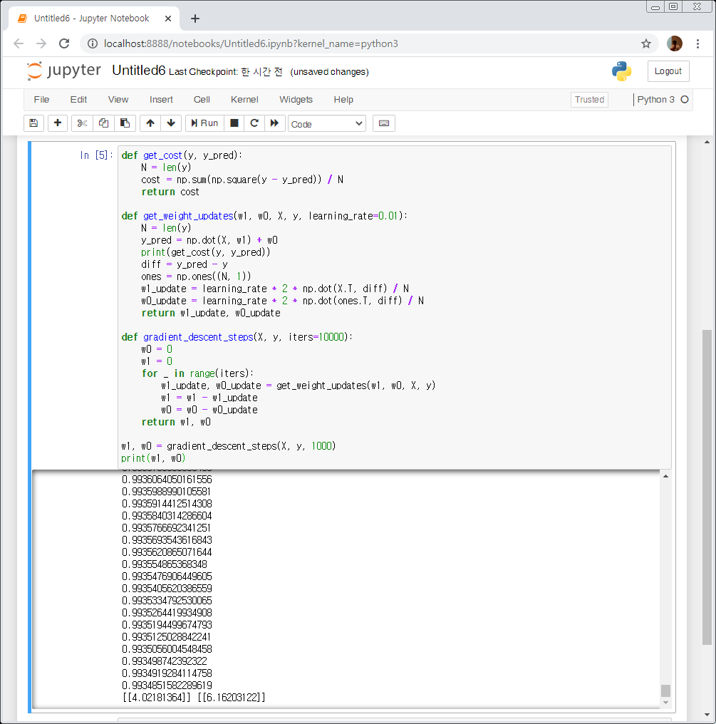

경사하강법 (Gradient Descent)
$$y=4x+6$$

Slide 33
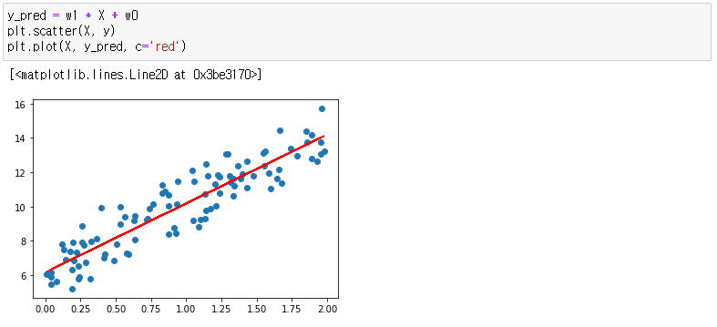
경사하강법 (Gradient Descent)
모든 학습 데이터에 대해 계산 → 시간이 오래 걸림

Slide 34
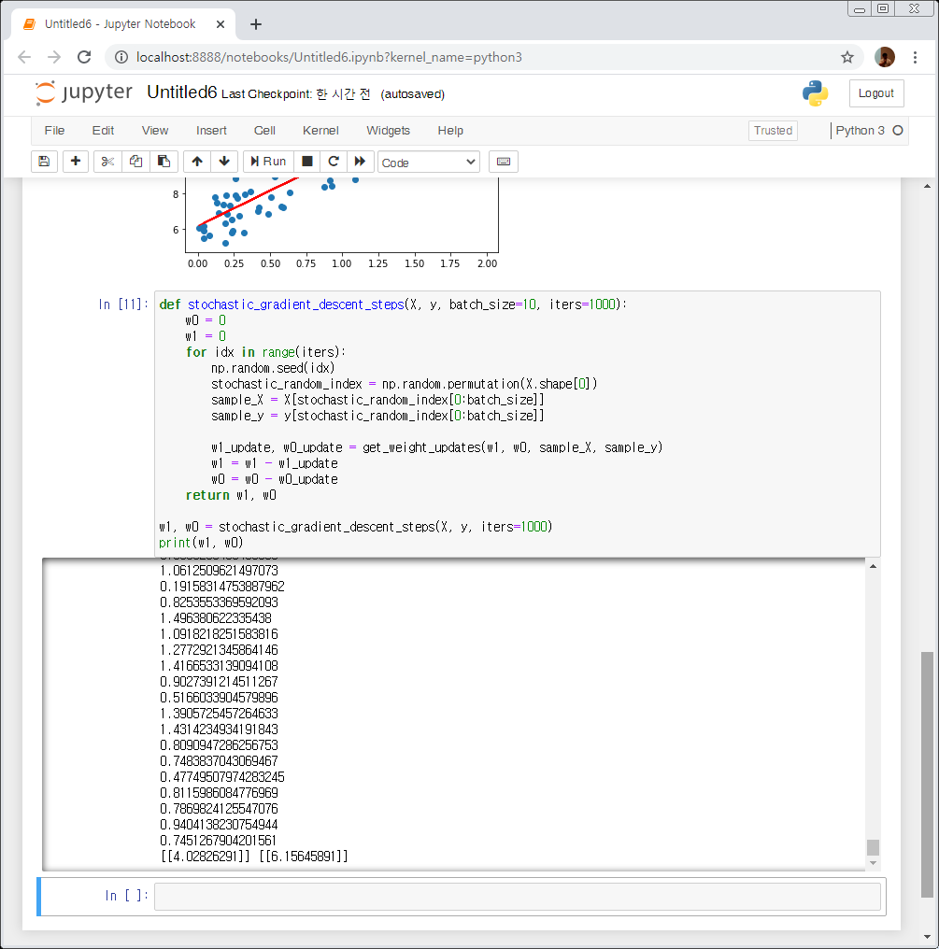
확률적 경사하강법 (Stochastic Gradient Descent)
일부 데이터만 사용하여 계산

Slide 35
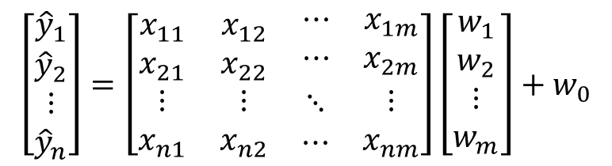


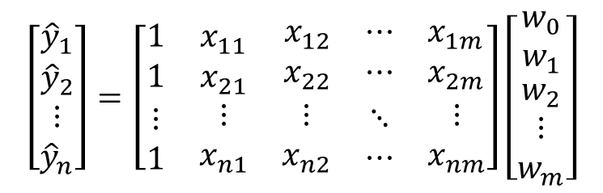
다중 선형 회귀
독립 변수가 여러 개인 경우
독립 변수 m개 → 회귀 계수 (m+1)개
$${\hat{y}}_{i}=w_{1}x_{i1}+w_{2}x_{i2}+⋯w_{m}x_{im}+w_{0}$$
$$\left[\begin{matrix}{\hat{y}}_{1} \\ {\hat{y}}_{2} \\ \begin{matrix}⋮ \\ {\hat{y}}_{n}\end{matrix}\end{matrix}\right]=\left[\begin{matrix}x_{11} & x_{12} & \begin{matrix}⋯ & x_{1m}\end{matrix} \\ x_{21} & x_{22} & \begin{matrix}⋯ & x_{2m}\end{matrix} \\ \begin{matrix}⋮ \\ x_{n1}\end{matrix} & \begin{matrix}⋮ \\ x_{n2}\end{matrix} & \begin{matrix}\begin{matrix}⋱ \\ ⋯\end{matrix} & \begin{matrix}⋮ \\ x_{nm}\end{matrix}\end{matrix}\end{matrix}\right]\left[\begin{matrix}w_{1} \\ w_{2} \\ \begin{matrix}⋮ \\ w_{m}\end{matrix}\end{matrix}\right]+w_{0}$$
$$\left[\begin{matrix}{\hat{y}}_{1} \\ {\hat{y}}_{2} \\ \begin{matrix}⋮ \\ {\hat{y}}_{n}\end{matrix}\end{matrix}\right]=\left[\begin{matrix}1 & x_{11} & \begin{matrix}x_{12} & ⋯ & x_{1m}\end{matrix} \\ 1 & x_{21} & \begin{matrix}x_{22} & ⋯ & x_{2m}\end{matrix} \\ \begin{matrix}⋮ \\ 1\end{matrix} & \begin{matrix}⋮ \\ x_{n1}\end{matrix} & \begin{matrix}\begin{matrix}⋮ \\ x_{n2}\end{matrix} & \begin{matrix}⋱ \\ ⋯\end{matrix} & \begin{matrix}⋮ \\ x_{nm}\end{matrix}\end{matrix}\end{matrix}\right]\left[\begin{matrix}w_{0} \\ w_{1} \\ \begin{matrix}w_{2} \\ ⋮ \\ w_{m}\end{matrix}\end{matrix}\right]$$
$$\hat{y}=Xw$$

Slide 36
사이킷런을 이용한 보스턴 주택 가격 예측
LinearRegression 클래스
fit_intercept : 기본 값 True y절편을 구할지 여부, False이면 y절편을 0으로 지정
normalize: 기본 값 False True이면 회귀를 수행하기 전에 입력 데이터 정규화
fit 함수 호출 후 결과
coef_: 기울기 (종속 변수 개수 x 독립 변수 개수의 행렬)
intercept_: 절편 값
OLS(Ordinary Least Squares) 추정 방식으로 구현
피처 간의 상관 관계가 높은 경우 오류에 민감해짐
독립적인 주요 피처만 사용(차원 축소)하거나 규제 적용

Slide 37



사이킷런을 이용한 보스턴 주택 가격 예측
회귀 평가 지표
MAE(Mean Absolute Error)
MSE(Mean Squared Error)
RMSE(Root Mean Squared Error)
R² : 분산 기반 예측 성능, 1에 가까울수록 예측 정확도 높음 R²＝
$$MAE=\frac{1}{N}\sum_{i=1}^{N}{\left|y_{i}−{\hat{y}}_{i}\right|}$$
$$MSE=\frac{1}{N}\sum_{i=1}^{N}{{\left(y_{i}−{\hat{y}}_{i}\right)}^{2}}$$
$$RMSE=\sqrt{\frac{1}{N}\sum_{i=1}^{N}{{\left(y_{i}−{\hat{y}}_{i}\right)}^{2}}}$$
예측 값 분산
실제 값 분산

Slide 38
사이킷런을 이용한 보스턴 주택 가격 예측
사이킷런 평가 지표 API 및 scoring 파라미터
평가 방법 | 사이킷런 평가 지표 API | scoring 파라미터 값
MAE | metrics.mean_absolute_error | ‘neg_mean_absolute_error’
MSE | metrics.mean_squared_error | ‘neg_mean_squared_error’
R² | metrics.r2_score | ‘r2’

Slide 39
사이킷런을 이용한 보스턴 주택 가격 예측
보스톤 주택 가격 데이터 세트
CRI: 지역별 범죄 발생률
ZN: 25,000평방피트를 초과하는 거주 지역의 비율
INDUS: 비상업 지역 넓이 비율
CHAS: 찰스강 경계에 위치한 경우는 1, 아니면 0
NOX: 일산화질소 농도
RM: 거주할 수 있는 방 개수
AGE: 1940년 이전에 건축된 소유 주택의 비율
DIS: 5개 주요 고용센터까지의 가중 거리
RAD: 고속도로 접근 용이도
TAX: 10,000달러당 재산세율
PTRATIO: 지역의 교사와 학생 수 비율
B: 지역의 흑인 거주 비율
LSTAT: 하위 계층의 비율
MEDV: 본인 소유의 주택 가격 (중간값)

Slide 40

사이킷런을 이용한 보스턴 주택 가격 예측

Slide 41

사이킷런을 이용한 보스턴 주택 가격 예측

Slide 42

사이킷런을 이용한 보스턴 주택 가격 예측

Slide 43

사이킷런을 이용한 보스턴 주택 가격 예측

Slide 44


사이킷런을 이용한 보스턴 주택 가격 예측

Slide 45

사이킷런을 이용한 보스턴 주택 가격 예측

Slide 46
다항 회귀
직선이 아니라 2차, 3차, ... 다항식으로 표현
선형 회귀이므로 사이킷런에서 따로 클래스를 제공하지는 않음 → PolynomialFeatures 클래스를 통해 피처 변환
$$y=w_{0}+w_{1}x_{1}+w_{2}x_{2}+w_{3}x_{1}x_{2}+w_{4}{x_{1}}^{2}+w_{5}{x_{2}}^{2}$$

Slide 47






다항 회귀
$\left[x_{1}, x_{2}\right]$를 $\left[1, x_{1}, x_{2}, {x_{1}}^{2}, x_{1}x_{2}, {x_{2}}^{2}\right]$로 변환
$$\left[x_{1}, x_{2}\right]$$
0
1
$$\left[1, x_{1}, x_{2}, {x_{1}}^{2}, x_{1}x_{2}, {x_{2}}^{2}\right]$$
0
1
0
0
1
$$\left[x_{1}, x_{2}\right]$$
2
3
$$\left[1, x_{1}, x_{2}, {x_{1}}^{2}, x_{1}x_{2}, {x_{2}}^{2}\right]$$
2
3
4
6
9

Slide 48


다항 회귀
$$y=1+2x_{1}+3{x_{1}}^{2}+4{x_{2}}^{3}$$
$$\left[1, x_{1}, x_{2}, {x_{1}}^{2}, x_{1}x_{2}, {x_{2}}^{2},{x_{1}}^{3},{x_{1}}^{2}x_{2},x_{1}{x_{2}}^{2},{x_{2}}^{3}\right]$$
0
1
0
0
1
0
0
0
1
2
3
4
6
9
8
12
18
27

Slide 49
다항 회귀 과적합
다항식 차수가 높을수록
매우 복잡한 피처 간의 관계까지 모델링 가능
과적합 문제 발생

Slide 50

다항 회귀 과적합

Slide 51

다항 회귀 과적합
계수
MSE
계수
MSE
계수
MSE

Slide 52

편향-분산 트레이드오프

Slide 53

편향-분산 트레이드오프
일반적으로 편향과 분산은 한 쪽이 높으면 한 쪽이 낮아지는 경향이 있음
분산이 낮으면 편향이 높아짐 → 과소적합(Underfitting)
편향이 낮으면 분산이 높아짐 → 과대적합(Overfitting)
Underfitting
Overfitting

Slide 54


과제 #2
PPT 30페이지의 데이터에 대해 경사하강법을 사용하지 않고 편미분 방정식 풀이 결과를 사용하여 회귀 계수를 구하고 빨간색 직선을 그래프에 그리는 파이썬 코드를 작성하세요.
$$w_{1}=\frac{\overline{xy}−\overline{x}\overline{y}}{\overline{x^{2}}−{\overline{x}}^{2}}$$
$$w_{0}=\overline{y}−w_{1}\overline{x}$$
제출 내용
파이썬 코드
직선 그려진 차트 그림 캡처
ZIP으로 묶어서 제출

